Slide 1
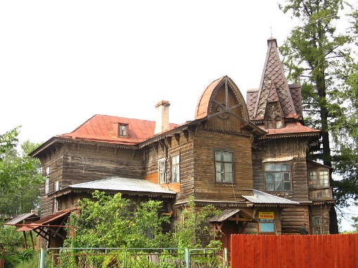
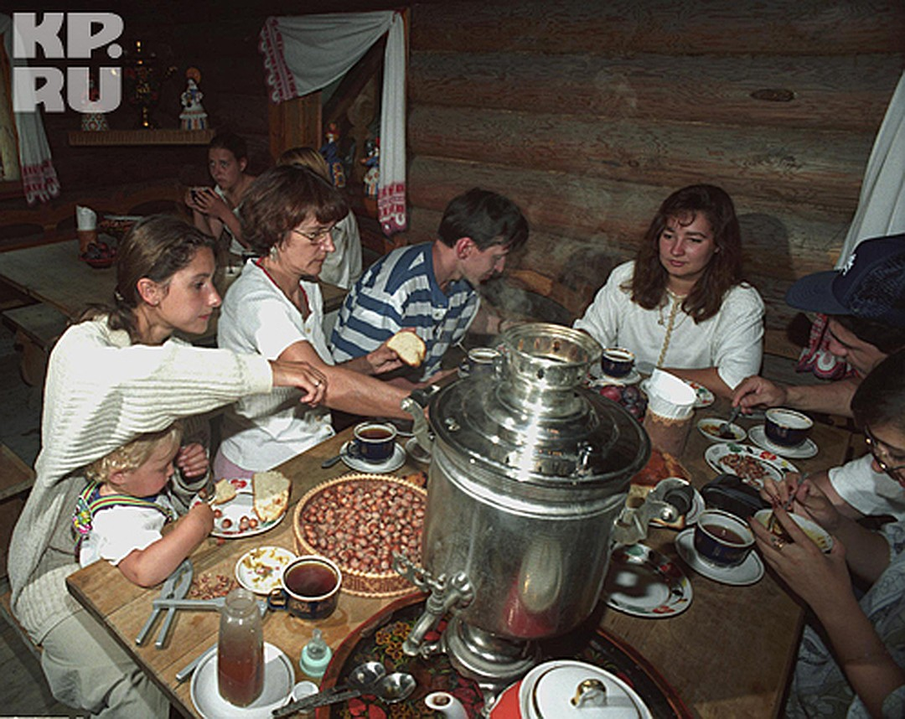
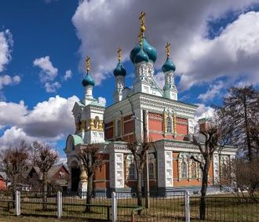
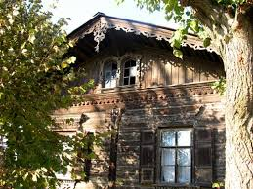
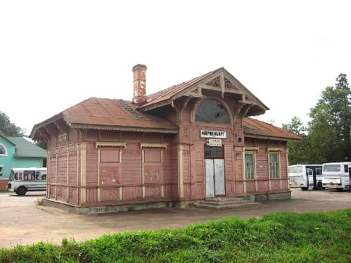
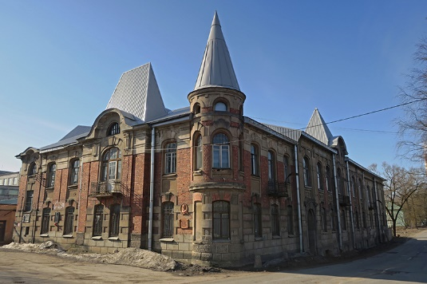
СИРЕНЕВАЯ ГАТЧИНА Проект «Добрососедство»

Slide 2
Когда-то широкий тротуар превратился в тропинку. Состояние канав зачастую приводит к несанкционированным свалкам.
Проанализировав данные опроса жителей, мы пришли к выводу, что запущенные участки в основном принадлежат жителям старшего поколения, которые в силу своего возраста, здоровья, доходов и семейного положения не могут содержать в порядке территорию от своего забора до проезжей части дороги, включая канаву. Таких жителей у нас оказалось 5чел. И мы решили создать на улице Рошаля Уличный комитет, который будет им помогать.
Улица Рошаля
Notes:
Это-3 -ый слайд

Slide 3
Вот так соседи будут поддерживать порядок на придорожной территории у старшего поколения.
С помощью триммера
С помощью воздуходувки
Приобретённые на средства гранта и спонсоров оборудование будет использоваться
для благоустройства улицы Рошаля, и не только. При условии создания Уличного комитета на соседней улице, мы безусловно будем делится оборудованием, согласно разработанного графика работ. Добрососедство – это огромный потенциал, способный создать комфортную среду для жизни нашего микрорайона.
Notes:
Это 4-ый слайд

Slide 4
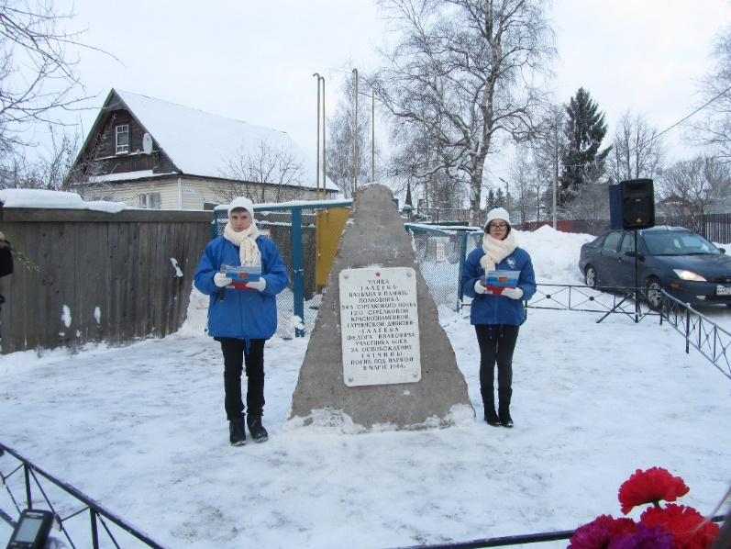
В честь 75-летия Победы посадим на улице Рошаля 75 кустов сирени. Жители микрорайона сами выступят спонсорами и подарят саженцы сирени.
На нашей улице установлена мемориальная доска полковнику 120 стрелковой краснознамённой гатчинской дивизии полковнику ГАЛЕЕВУ Ф.И. участнику боёв за освобождение Гатчины
Notes:
Это 6 –ой слайд

Slide 5
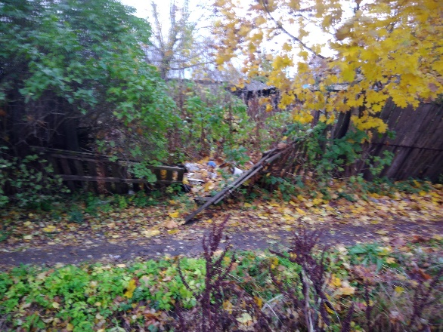
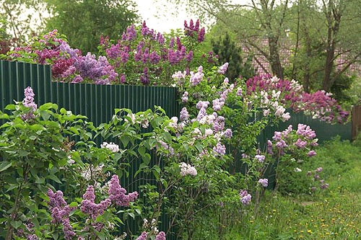
Вот такие изменения должен принести этот проект на улице Рошаля
До проекта
После проекта
Срок реализации проекта 6 месяцев.
Уличный комитет – это постоянно действующая группа активных жителей, деятельность которой направлена на коллективное решение общих задач,
что способствует установлению добрососедских отношений.
Спасибо за внимание.
Notes:
Это 7-ой последний слайд

